Slide 1
Dimensiones éticas e institucionales de la Ciencia Abierta
UNA MIRADA DESDE LAS COMUNICACIONES
Macarena Rojas Abalos
Bióloga, magíster en periodismo
Comunicadora científica y Presidenta de ACHIPEC
@mabalos

Slide 2
Punto de Partida
¿Ciencia Abierta para la sociedad?

Slide 3
Punto de Partida
¿Ciencia Abierta para la sociedad?
La ciencia abierta no es solo acceso
Práctica ética de circulación del conocimiento

Slide 4
Comunicación de la ciencia
Interfaz ciencia, instituciones, medios y comunidades
Notes:
para comenzar les quiero contar una historia que es muy pertinente para chile, a pesar de no ser un caso chileno

Slide 5
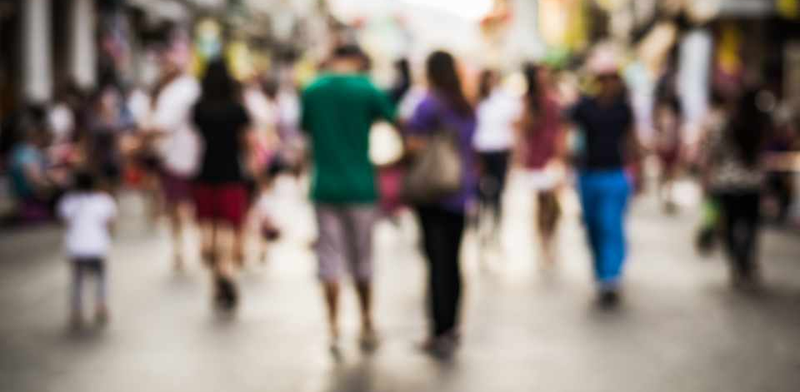
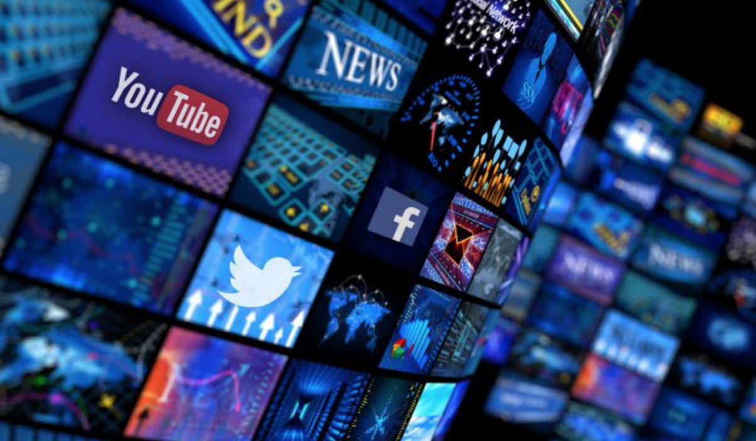
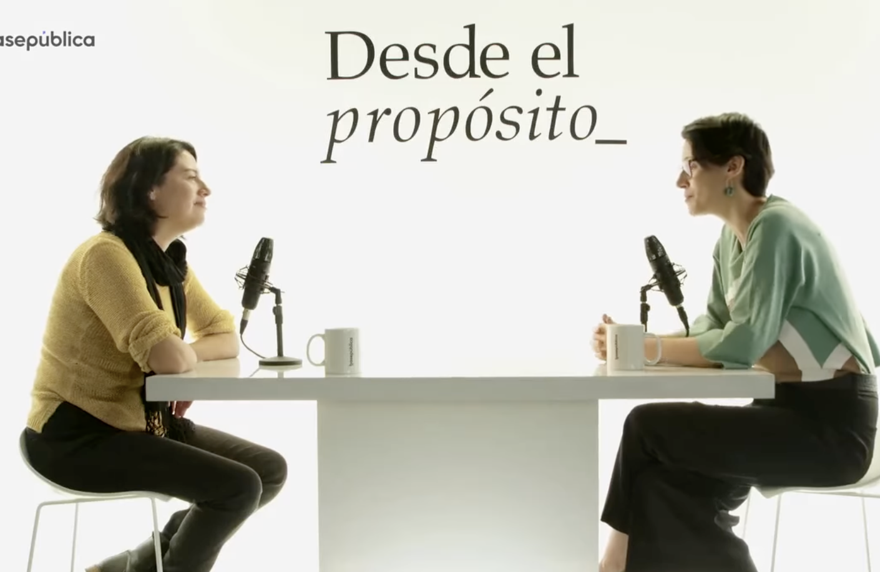
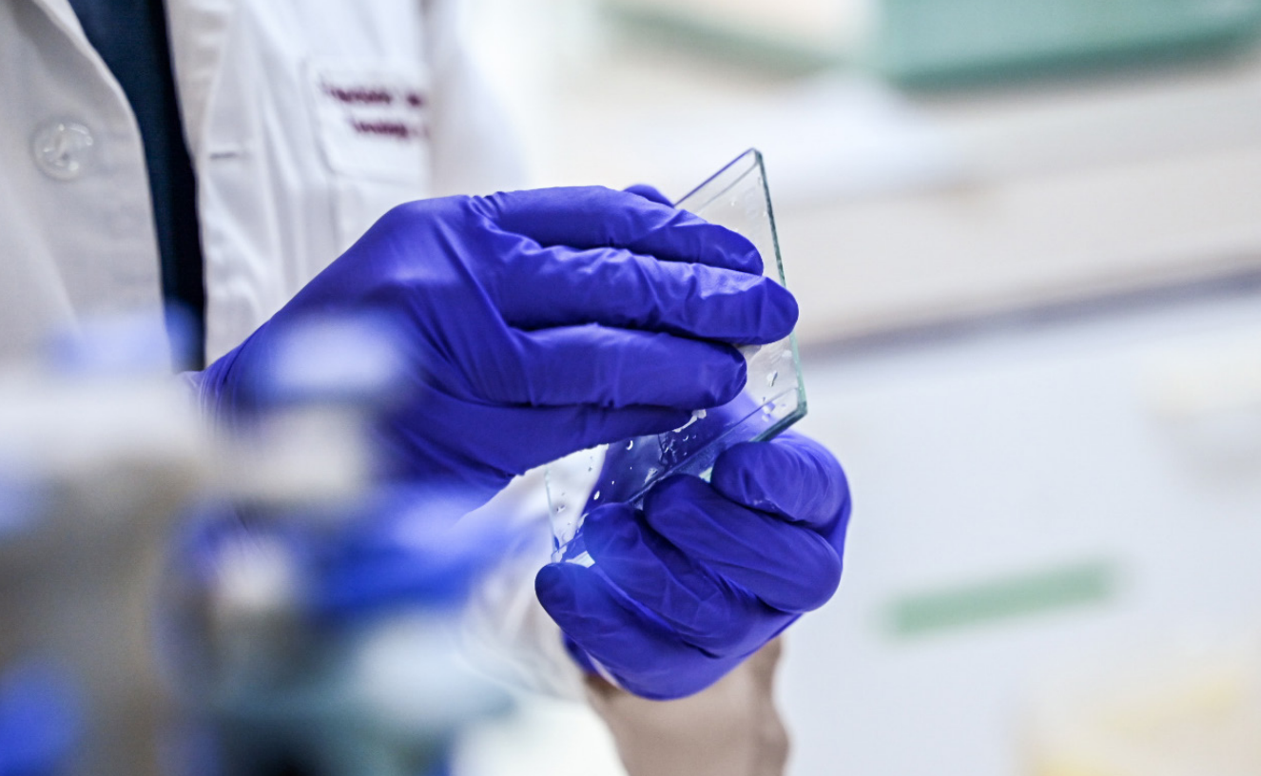
Comunicación de la ciencia
Interfaz ciencia, instituciones, medios y comunidades
Qué
Cómo
Quién
puede comprender
Notes:
para comenzar les quiero contar una historia que es muy pertinente para chile, a pesar de no ser un caso chileno

Slide 6
Equidad en el acceso y en la participación
Acceso ≠ Equidad
Notes:
https://www.universityworldnews.com/post.php?story=20220129062323881

Slide 7
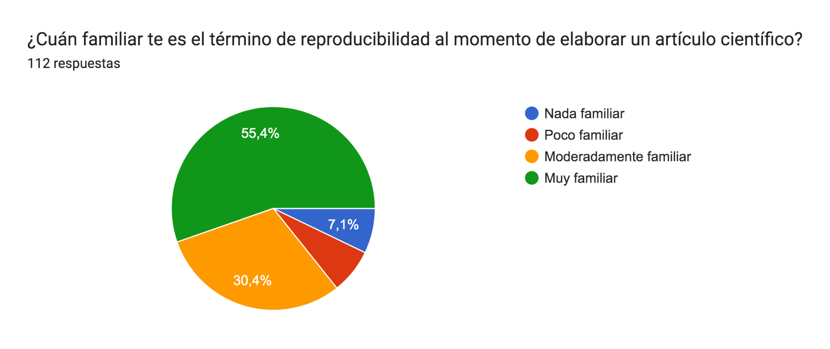
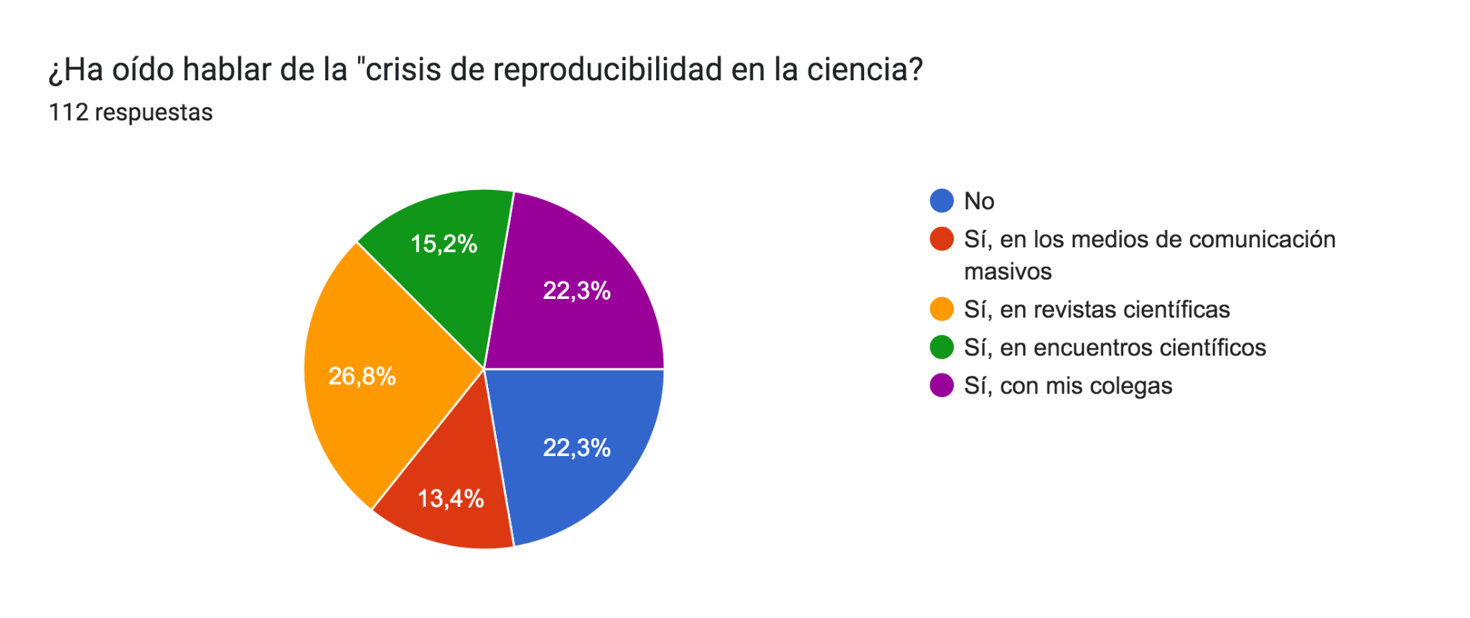
Equidad en el acceso y en la participación
Acceso ≠ Equidad
Notes:
https://www.universityworldnews.com/post.php?story=20220129062323881

Slide 8
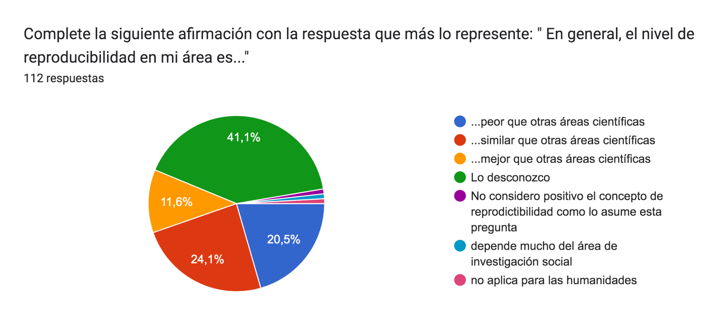
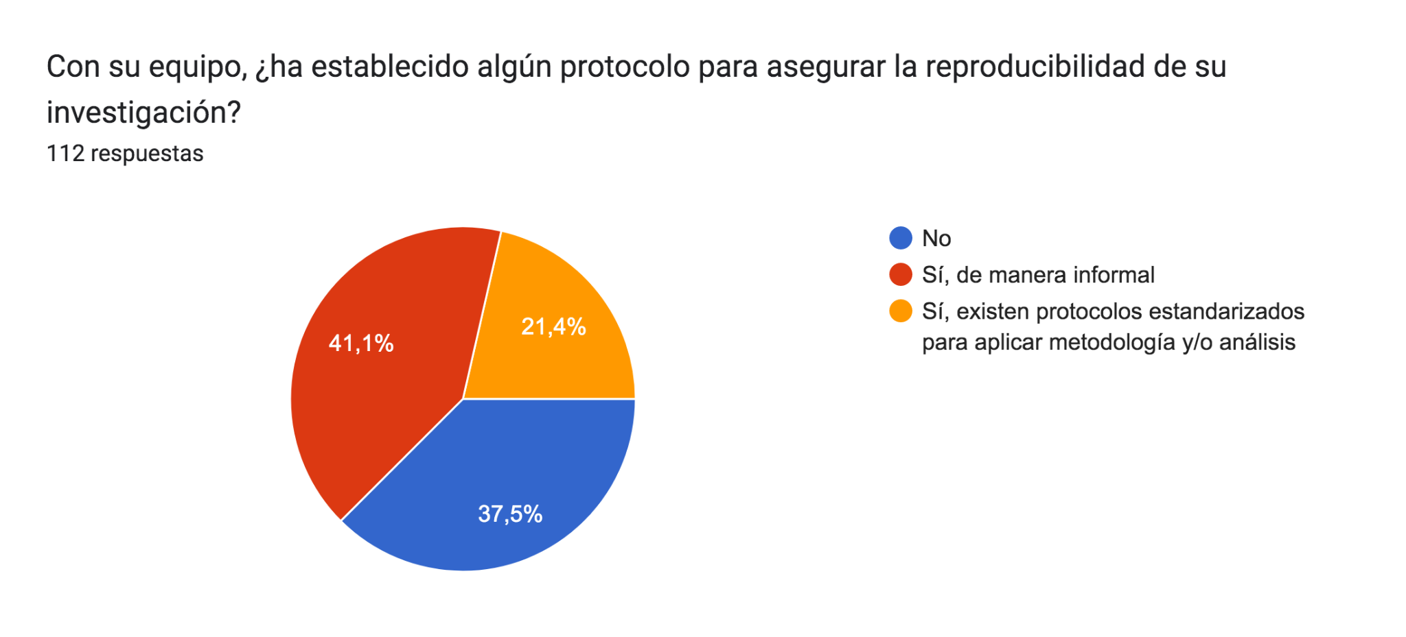
Equidad en el acceso y en la participación
Acceso ≠ Equidad
Notes:
https://www.universityworldnews.com/post.php?story=20220129062323881

Slide 9
Equidad en el acceso y en la participación
Acceso ≠ Equidad
Notes:
https://www.universityworldnews.com/post.php?story=20220129062323881

Slide 10
Persisten algunas barreras :
Idioma y lenguaje de la ciencia
Formatos académicos
Falta de contexto social y territorial (falta de significado)
Equidad en el acceso y en la participación
Acceso ≠ Equidad
Notes:
https://www.universityworldnews.com/post.php?story=20220129062323881

Slide 11
Persisten algunas barreras :
Idioma y lenguaje de la ciencia
Formatos académicos
Falta de contexto social y territorial (falta de significado)
Equidad en el acceso y en la participación
Acceso ≠ Equidad
Notes:
https://www.universityworldnews.com/post.php?story=20220129062323881

Slide 12
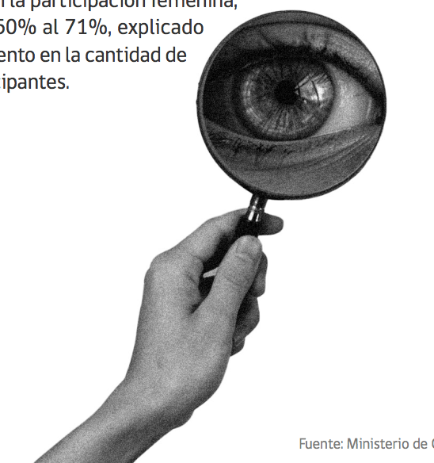
Participar implica :
Comprender
Dialogar (entregar contexto y dar sentido)
Apropiarse
Equidad en el acceso y en la participación
Acceso ≠ Equidad
Notes:
https://www.universityworldnews.com/post.php?story=20220129062323881

Slide 13
Participar implica :
Comprender
Dialogar (entregar contexto y dar sentido)
Apropiarse
Equidad en el acceso y en la participación
Acceso ≠ Equidad
Notes:
https://www.universityworldnews.com/post.php?story=20220129062323881

Slide 14

El significado de los datos :
Imágenes
Relatos
Testimonios
Experiencias humanas
Y pueden ser sensibles.
Equidad en el acceso y en la participación
Acceso ≠ Equidad
Notes:
https://www.universityworldnews.com/post.php?story=20220129062323881

Slide 15
El significado de los datos :
Imágenes
Relatos
Testimonios
Experiencias humanas
Y pueden ser sensibles.
Equidad en el acceso y en la participación
Acceso ≠ Equidad
Notes:
https://www.universityworldnews.com/post.php?story=20220129062323881

Slide 16
La ciencia ya no controla :
Abrir también implica liberar ese “control” académico (el contexto en el que se lee, quién interpreta, para qué se usa).
Los datos nunca “hablan solos. Se seleccionan, combinan, reinterpretan.
Impacto público y político de los datos.
Responsabilidad ética
Consecuencias públicas
Notes:
https://www.universityworldnews.com/post.php?story=20220129062323881

Slide 17
La ciencia ya no controla :
Abrir también implica liberar ese “control” académico (el contexto en el que se lee, quién interpreta, para qué se usa).
Los datos nunca “hablan solos. Se seleccionan, combinan, reinterpretan.
Impacto público y político de los datos.
Responsabilidad ética
Consecuencias públicas
Notes:
https://www.universityworldnews.com/post.php?story=20220129062323881

Slide 18
La ciencia ya no controla :
Abrir también implica liberar ese “control” académico (el contexto en el que se lee, quién interpreta, para qué se usa).
Los datos nunca “hablan” solos. Se seleccionan, combinan, reinterpretan.
Impacto público y político de los datos.
Responsabilidad ética
Consecuencias públicas
Notes:
https://www.universityworldnews.com/post.php?story=20220129062323881

Slide 19
La ciencia ya no controla :
Abrir también implica liberar ese “control” académico (el contexto en el que se lee, quién interpreta, para qué se usa).
Los datos nunca “hablan” solos. Se seleccionan, combinan, reinterpretan.
Impacto público y político de los datos.
Responsabilidad ética
Consecuencias públicas
Notes:
https://www.universityworldnews.com/post.php?story=20220129062323881

Slide 20
Debemos considerar :
Pensar los efecto
Responsabilidad ética
Consecuencias públicas
Notes:
https://www.universityworldnews.com/post.php?story=20220129062323881

Slide 21
Debemos considerar :
Pensar los efectos públicos antes de abrir datos o resultados.
Identificar posibles usos,
Responsabilidad ética
Consecuencias públicas
Notes:
https://www.universityworldnews.com/post.php?story=20220129062323881

Slide 22
Debemos considerar :
Pensar los efectos públicos antes de abrir datos o resultados.
Identificar posibles usos, mal usos o interpretaciones fuera de la academia.
Definir públicos, riesgos comunicacionales y niveles de apertura.
Protocolos de consentimiento comprensible, no solo legal.
Orientaciones para comunicar incertidumbre, límites y errores.
Responsabilidad ética
Consecuencias públicas
Notes:
https://www.universityworldnews.com/post.php?story=20220129062323881

Slide 23
Debemos considerar :
Pensar los efectos públicos antes de abrir datos o resultados.
Identificar posibles usos, mal usos o interpretaciones fuera de la academia.
Definir públicos, riesgos comunicacionales y niveles de apertura.
Protocolos de consentimiento comprensible, no solo legal.
Orientaciones para comunicar incertidumbre, límites y errores.
Responsabilidad ética
Consecuencias públicas
Notes:
https://www.universityworldnews.com/post.php?story=20220129062323881

Slide 24
Debemos considerar :
Pensar los efectos públicos antes de abrir datos o resultados.
Identificar posibles usos, mal usos o interpretaciones fuera de la academia.
Definir públicos, riesgos comunicacionales y niveles de apertura.
Protocolos de consentimiento comprensible, no solo legal.
Orientaciones para comunicar incertidumbre, límites y errores.
Responsabilidad ética
Consecuencias públicas
Notes:
https://www.universityworldnews.com/post.php?story=20220129062323881

Slide 25
Debemos considerar :
Pensar los efectos públicos antes de abrir datos o resultados.
Identificar posibles usos, mal usos o interpretaciones fuera de la academia.
Definir públicos, riesgos comunicacionales y niveles de apertura.
Protocolos de consentimiento comprensible, no solo legal.
Orientaciones para comunicar incertidumbre, límites y errores.
Responsabilidad ética
Consecuencias públicas
Notes:
https://www.universityworldnews.com/post.php?story=20220129062323881

Slide 26
“El objetivo de la comunicación de la ciencia
no es solo transmitir hechos,
sino también significados”
Burns, O’Connor & Stocklmayer, 2003

Slide 27
¡Muchas gracias!
MACARENA ROJAS ABALOS
Bióloga, magíster en periodismo
Comunicadora científica y Presidenta de ACHIPEC
macarojas.abalos@gmail.com

